Slide 1
Муниципальное бюджетное дошкольное образовательное учреждение детский сад №14 «Брусничка»
(МБДОУ «14 «Брусничка»)
МАСТЕР-КЛАСС
«Методические рекомендации по развитию фонематического восприятия и обучение грамоте дошкольников с задержкой психического развития».
Подготовили: учителя-дефектологи
Трофименко Е.Н.
Загидуллина Ю.М.
г. Сургут

Slide 2
Цель мастер-класса: повысить компетентность молодых специалистов в теоритическом и практическом вопросе по развитию фонематического восприятия и обучения грамоте дошкольников с ЗПР.
Задачи мастер-класса:
Систематизировать знания педагогов об основных понятиях в области обучения грамоте;
Уточнить и систематизировать знания педагогов методики проведения НОД по обучению грамоте в старшем дошкольном возрасте с ЗПР.

Slide 3
План мастер-класса:
Теоретическая часть.
1. Основные направления и содержание работы по подготовки детей к обучению грамоте.
  Развитие фонематических процессов, навыков звукового анализа и синтеза у детей с ЗПР.
  Работа над слоговой структурой слова (последовательность работы, методы и приемы).
  Работа над предложением (последовательность работы, методы и приемы).
II. Практическая часть.
Структура занятия по подготовке к обучению грамоте.
Обзор методической литературы.

Slide 4
Задержка психического развития – это замедление темпа развития психики ребенка, выражающееся в недостаточности общего запаса знаний, незрелости мышления, преобладании игровых интересов, быстрой пресыщаемости в интеллектуальной деятельности.
Детям с ЗПР свойственно:
недостаточность фонетико-фонематического восприятия;
снижение слуховой памяти;
нарушения звукопроизносительной стороны речи;
трудности в овладении анализом и синтезом звукового состава слова;
трудности в ориентировке языковой действительности, не вычленяют из потока речи крупных речевых единиц: предложение, слово.
нарушение грамматических категорий;
ошибки в употреблении предлогов, в согласовании слов в предложении.

Slide 5
Основные направления и содержание работы по подготовки детей к обучению грамоте:
  Развитие фонематических процессов, навыков звукового анализа и синтеза у детей с ЗПР.
  Работа над слоговой структурой слова (последовательность работы, методы и приемы).
  Работа над предложением (последовательность работы, методы и приемы).

Slide 6
Развитие фонематического восприятия, навыков звукового анализа и синтеза:
учить понимать и оперировать понятиями («гласный звук», «согласный звук», «звук и буквы», «твердый и мягкий согласный звук») знать их условно-графические изображения;
учить выделять заданный звук среди звуков, слогов, слов;
учить выделять первый звук в слове;
учить дифференцировать согласные звуки по твердости и мягкости, звонкости – глухости;
учить определять позицию звука в слове с опорой на схему и без опоры (выделение звуков из конца и начала слога и слова);
учить определять место любого заданного звука в слове (начало, середина, конец);
учить подбирать слова с заданным звуком;
учить выполнять анализ и синтез звукосочетаний из 2-3 гласных звуков; прямых и обратных слогов, слов; выполнять анализ звукового состава односложных и двухсложных слов с опорой на схему и без опоры;
чтение прямых и обратных слогов, односложных слов, выкладывание слов из букв.

Slide 7


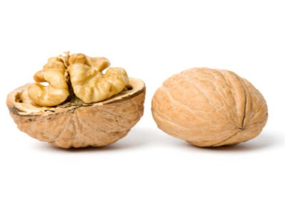

Схема характеристики звука

Slide 8
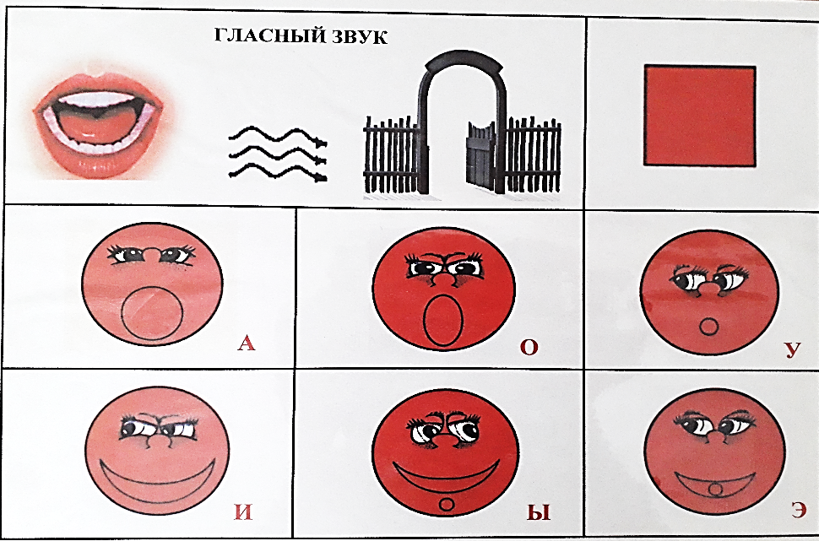
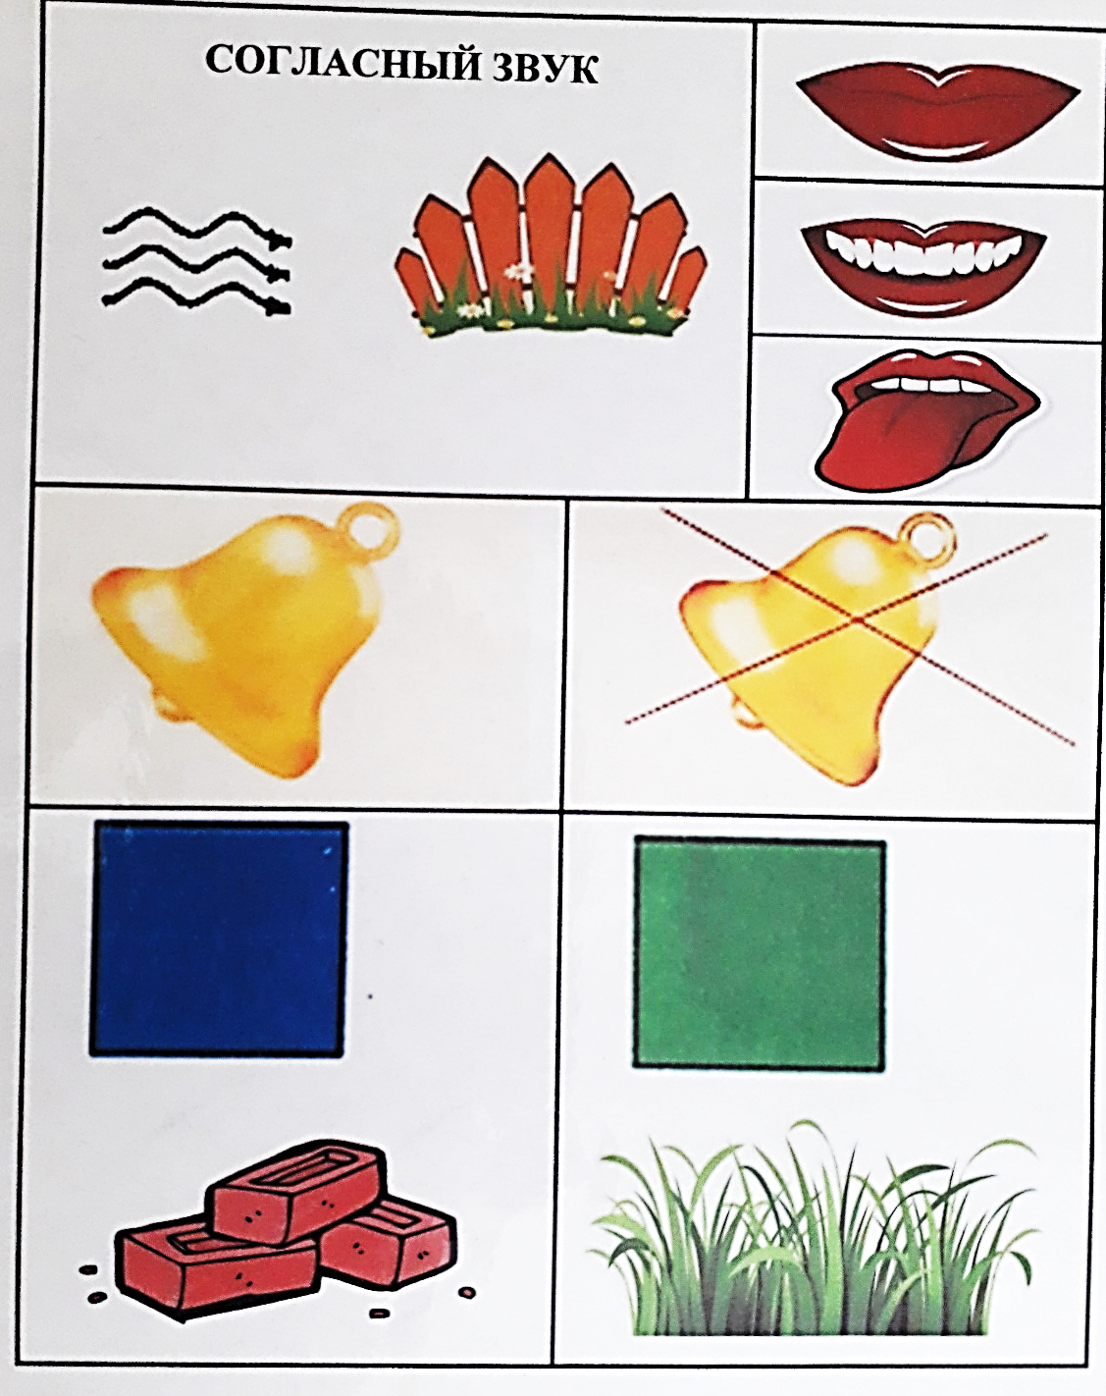
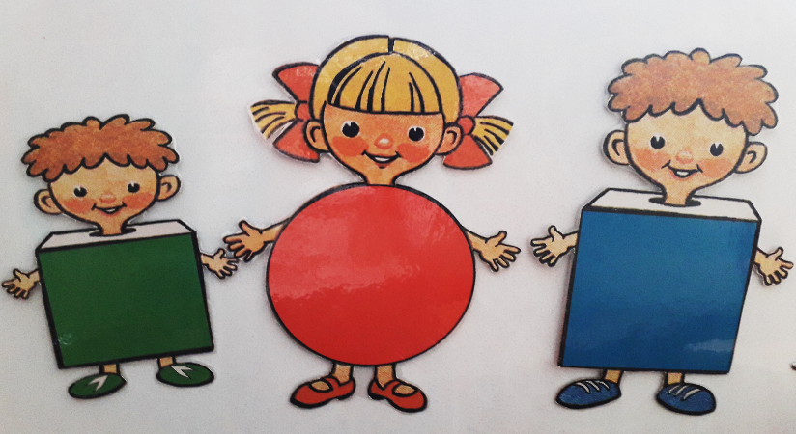
Схема характеристики звука

Slide 9
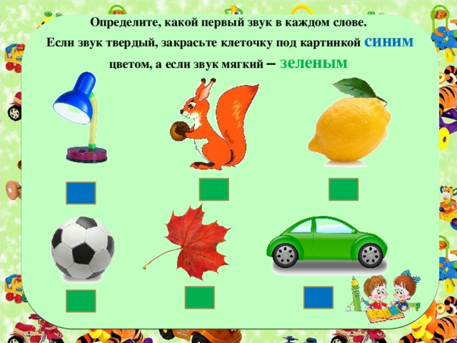

Slide 10
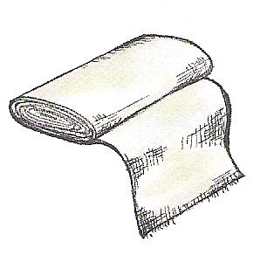
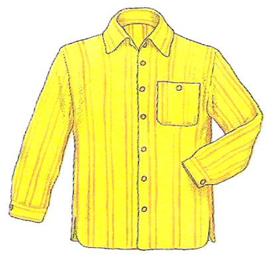
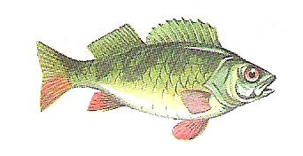
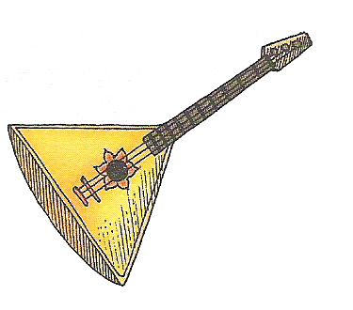
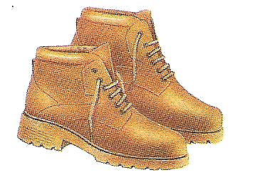
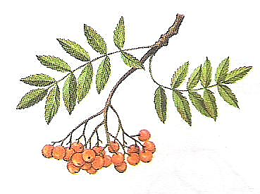
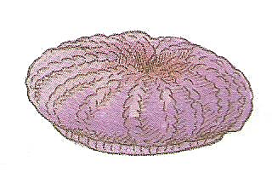

Б
БЬ

Slide 11
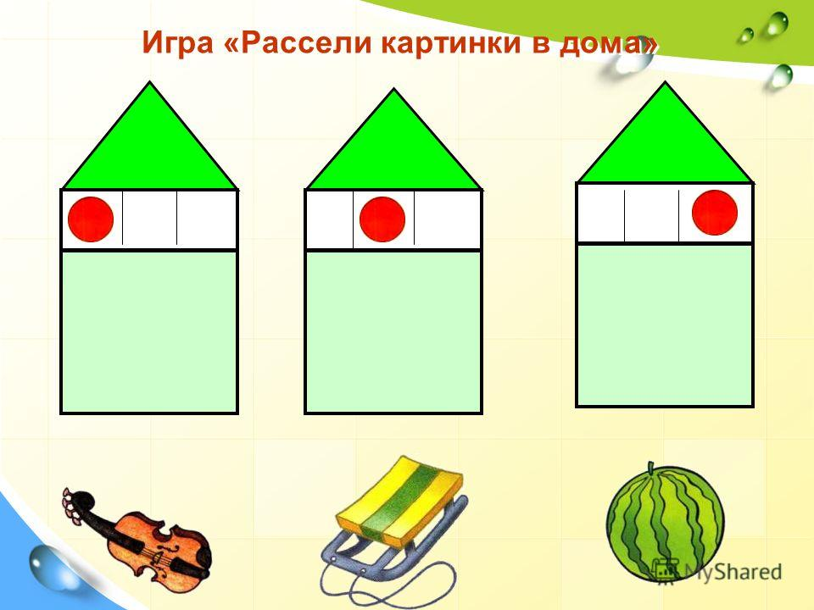
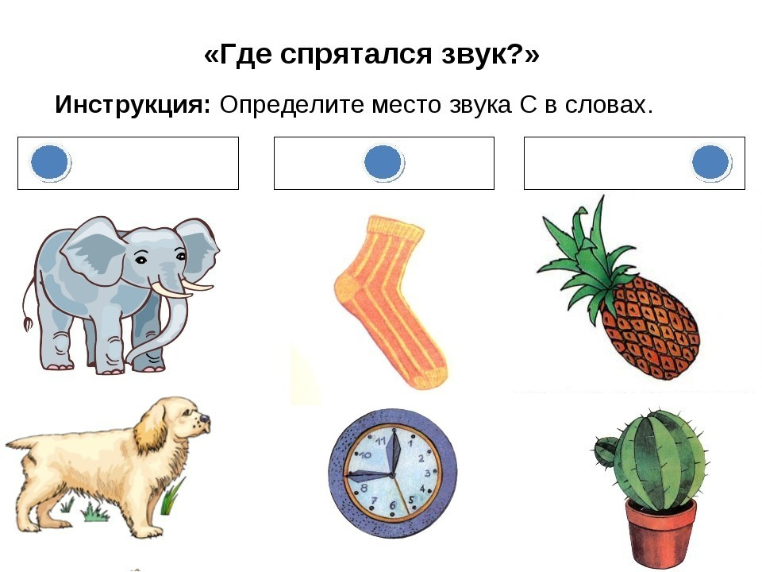

Позиция звука в слове

Slide 12
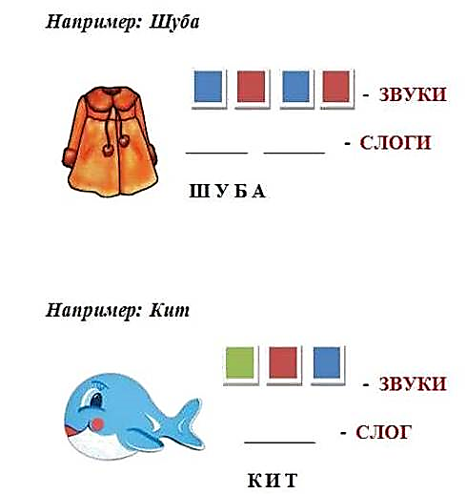
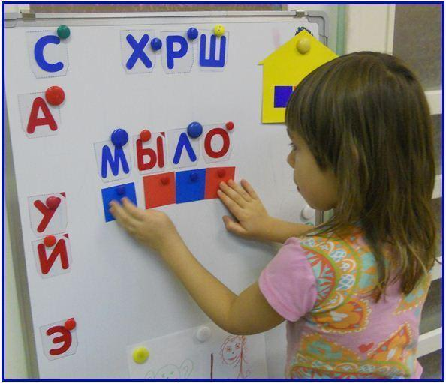
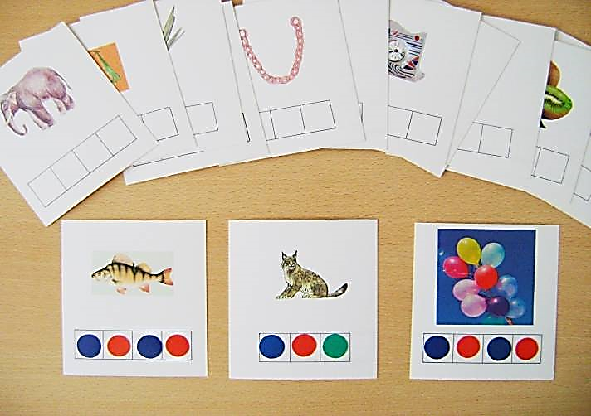
Звуковой анализ и синтез

Slide 13
Работа над слоговой структурой слова:
даём представление о том, что слова делятся на части (вводим термин «слог»);
учим делить двухсложные и трехсложные слова с открытыми слогами, выделять последовательно каждую часть слова;
учим детей работать со схемами, преобразовывать слова с помощью прибавления слогов;
учим слоговому анализу слов, устанавливать последовательность слогов в слове с помощью схем, составлять слова из заданных слогов.

Slide 14
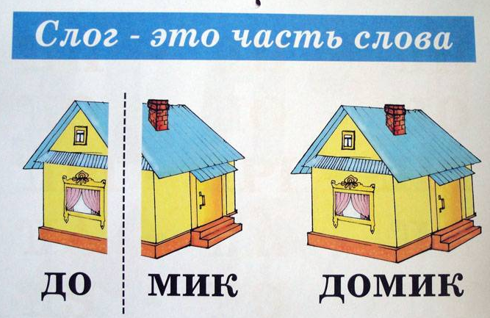
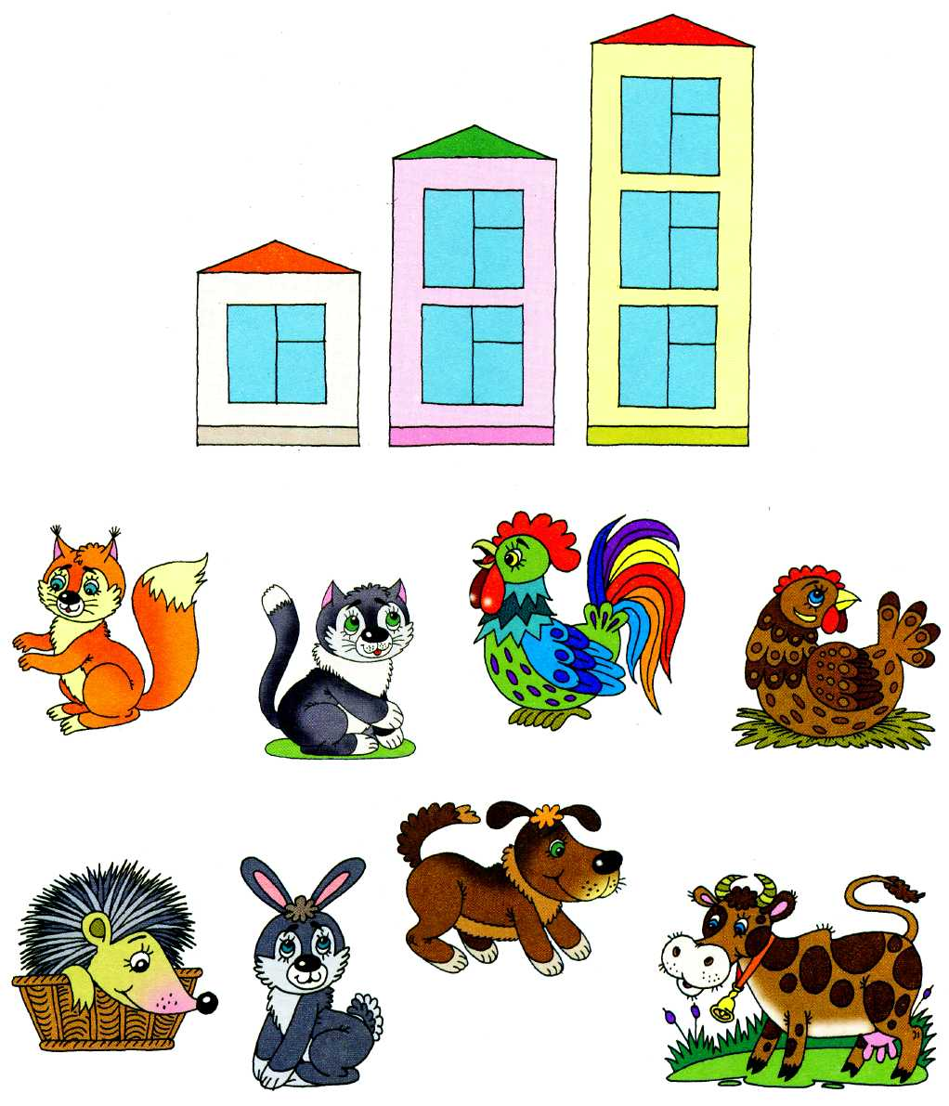
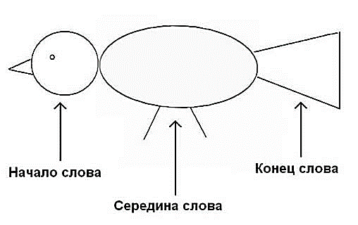
Слоговая структура слога

Slide 15
Работа над предложением:
даем представление о предложении, подводим к пониманию термина «предложение», знакомим с условно – графической схемой предложения;
учим составлять предложения из 2-х и 3-х слов (по предметным картинкам, с заданными словами), членить их на слова с указанием последовательности в предложении;
учим составлять схемы предложений и наоборот, предложение по готовой схеме.

Slide 16
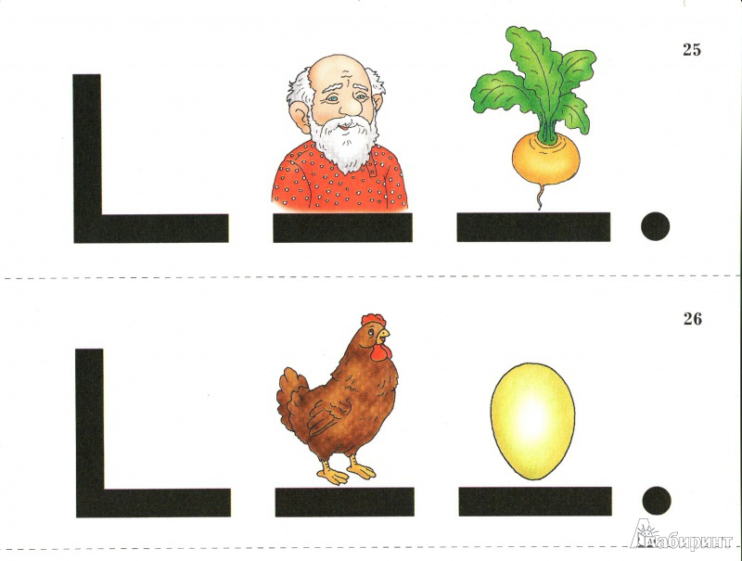
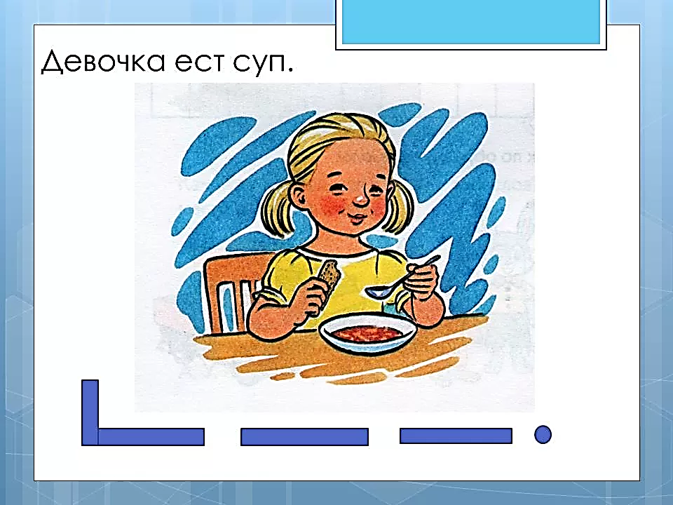
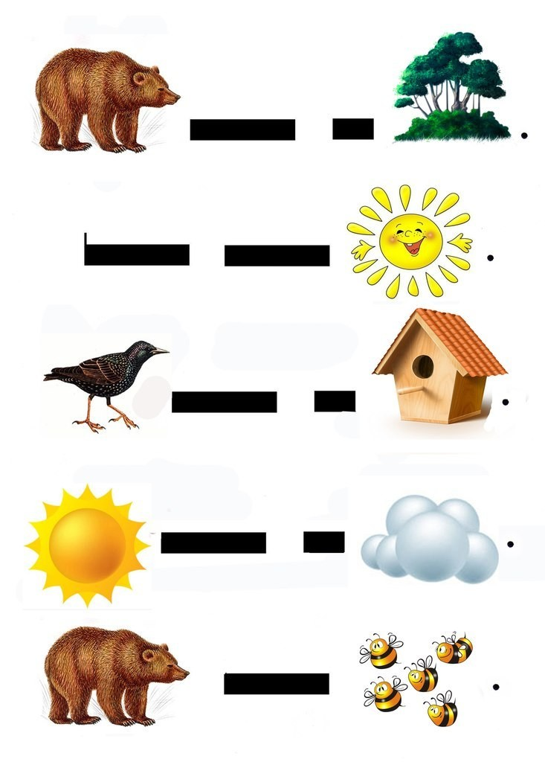
Работа с предложением

Slide 17
Структура НОД по развитию фонематического восприятия и подготовке к обучению грамоте.
I. Организационный момент.
1. Психолого-педагогический настрой.
2. Подготовительная работа. Повторение пройденного материала.
3. Введение в тему. Сообщение новой темы.
II. Основная часть.
1. Объяснение нового материала.
2. Закрепление пройденного материала.
Физминутка.
3. Знакомство с буквой.
III. Итог. Рефлексия.

Slide 18

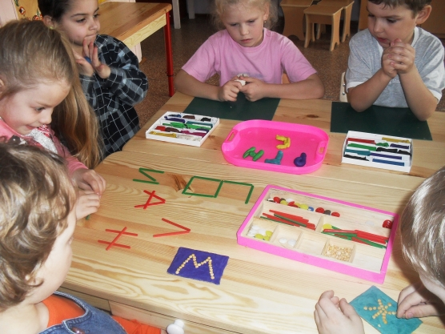

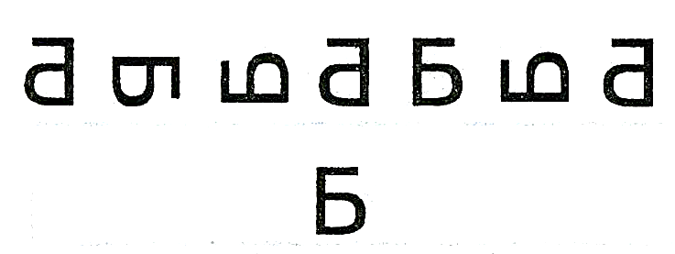
Работа с буквой

Slide 19

Спасибо за внимание

